Slide 1
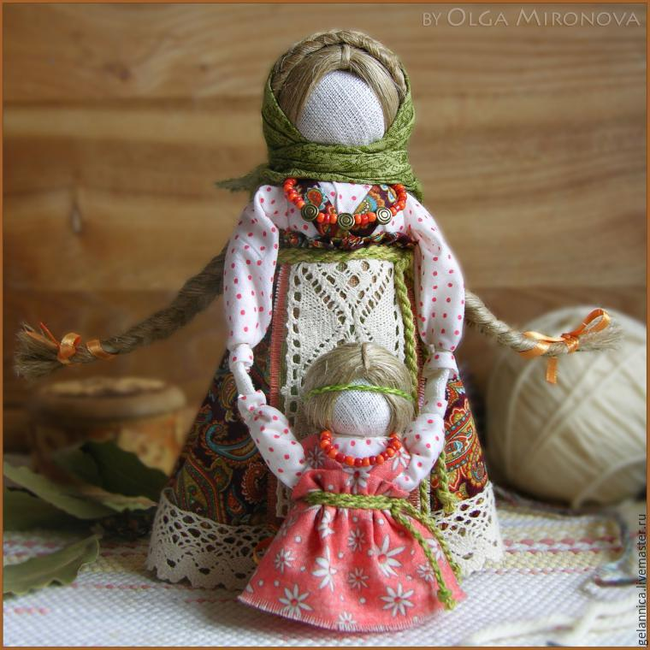
муниципальное автономное дошкольное образовательное учреждение «Детский сад №12 « Счастливый островок»
«Русская народная кукла в воспитании и развитии современных детей»
Зорина Наталья Валерьевна,
педагог дополнительного образования

Slide 2
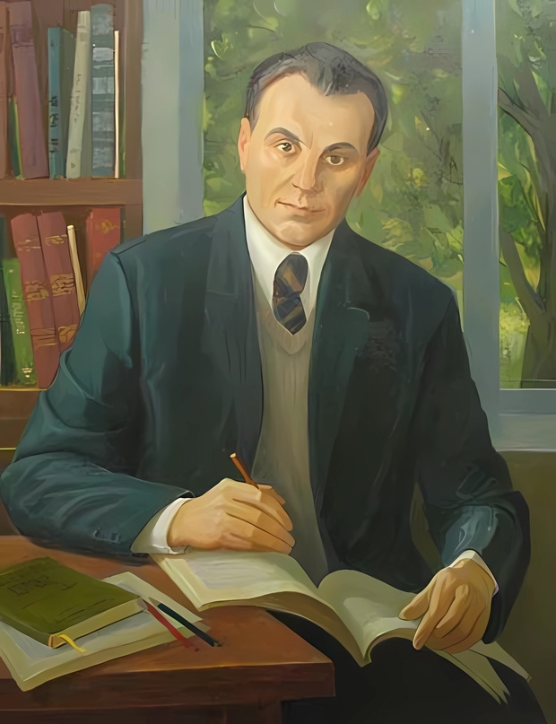
«Как у маленького деревца, еле поднявшегося над землёй, заботливый садовник укрепляет корень, от мощности которого зависит жизнь растения на протяжении нескольких десятилетий, так педагог должен заботиться о воспитании у своих детей
чувства безграничной любви к Родине».
В.А. Сухомлинский

Slide 3
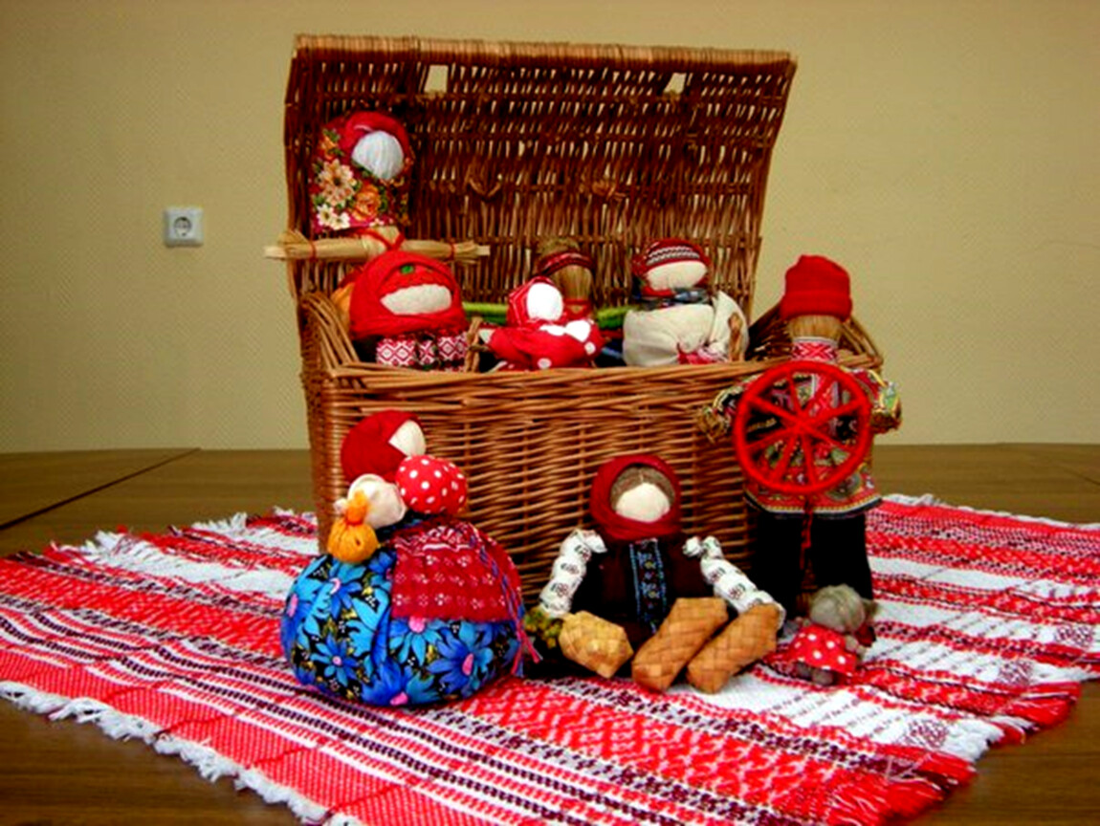
«Куклы из бабушкиного сундучка»

Slide 4
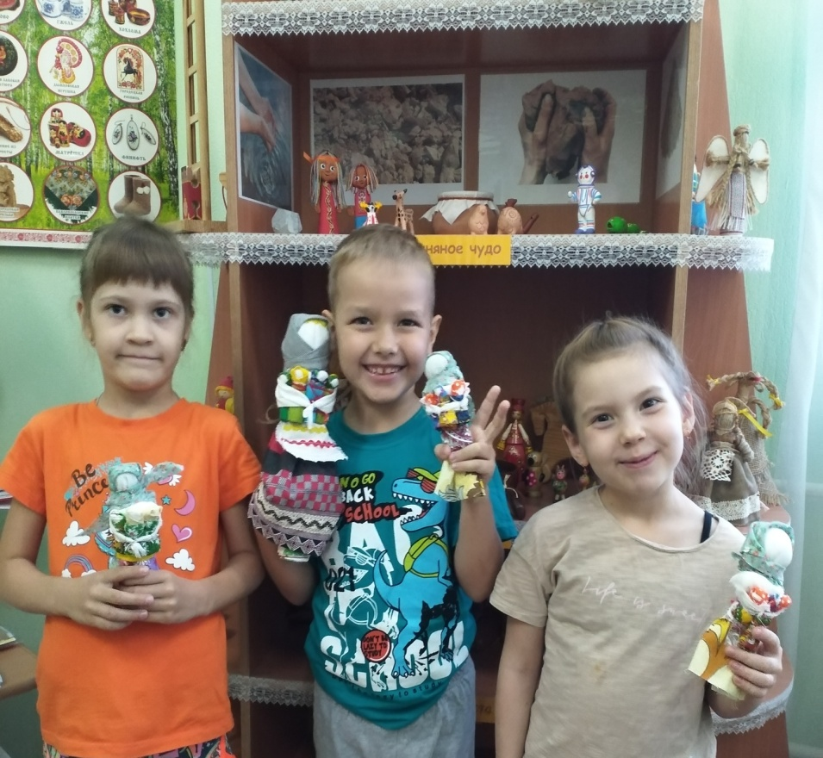
Формы и методы работы с детьми
Создание мини-музея «Кукольный сундучок».
Экскурсии-путешествия в историю отдельных кукол и традиционных праздников.
Игры (дидактические, сюжетно-ролевые, хороводные, подвижные, игры драматизации).
Выставки детского творчества.
Тематические досуги, праздники, развлечения.
Словесные (рассказы, беседы, слушание, обсуждения).
Практические (изготовление народных тряпичных кукол, рисование кукол, одежды для них).
Наглядные (рассматривание иллюстраций, картин, посмотр мультфильмов и видеофильмов).

Slide 5
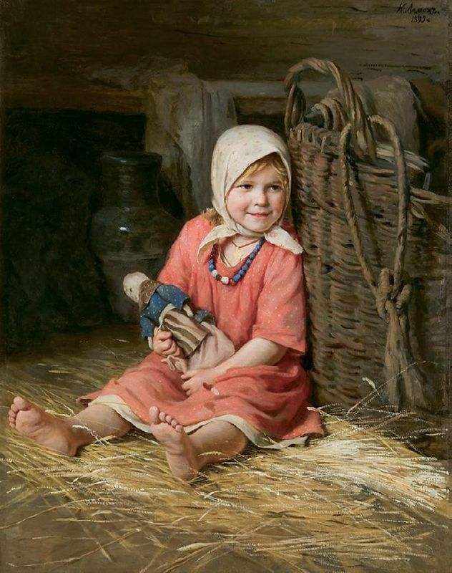
Народная кукла является источником нравственного наследия и хранительницей национальных ценностей, культурных и семейных традиций, передаваемых из поколения в поколение. Она несет в себе образы, ориентированные на традиционные представления о семье, семейных традициях и укладе, о материнстве.

Slide 6
Может оградить от бед, сохранить здоровье, принести счастье
Обязательный и верный спутник детских игр
Подготавливает ребенка ко взрослым отношениям
Кукла стала живым средством общения и приобщения
к народному культурному опыту
НАРОДНАЯ КУКЛА
Становится другом и партнером ребенка
Сохраняет в своем образе самобытность и характерные черты создающего ее народа
Кукла-эталон рукоделия, праздничный подарок

Slide 7
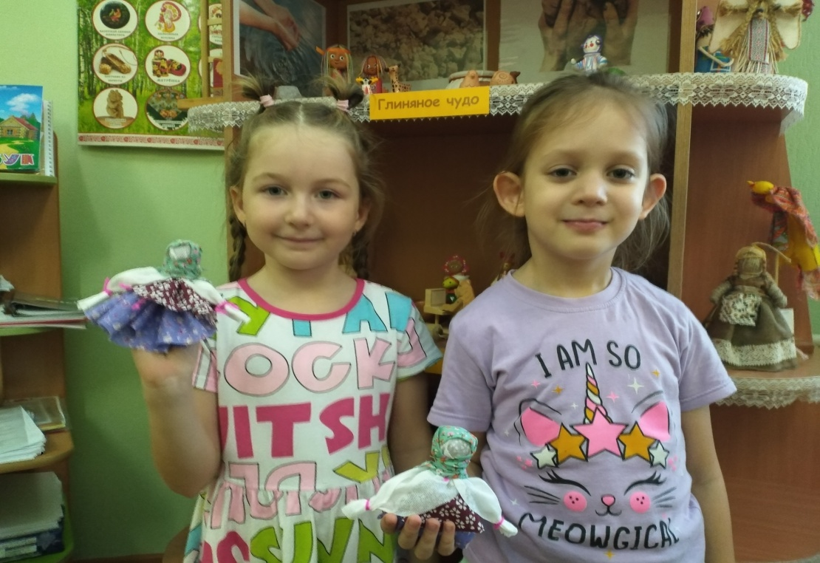
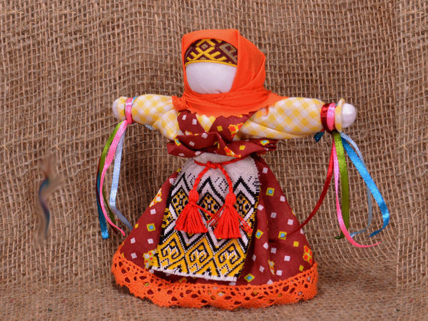
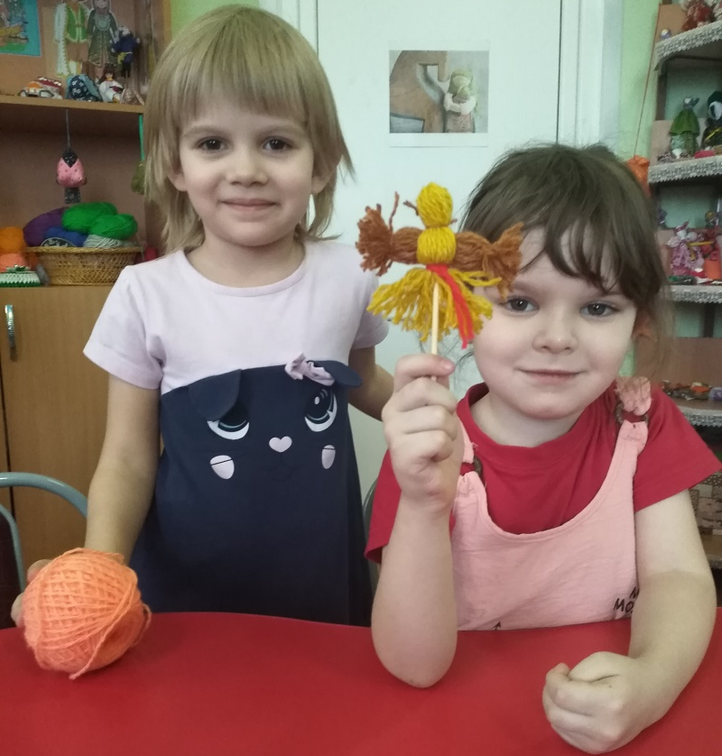
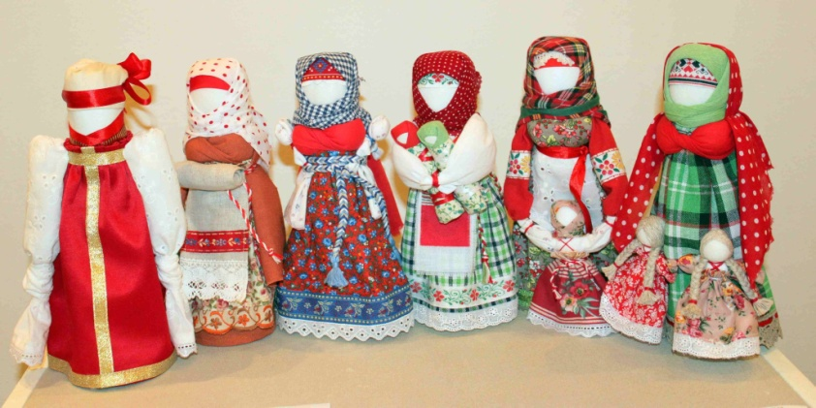

Slide 8
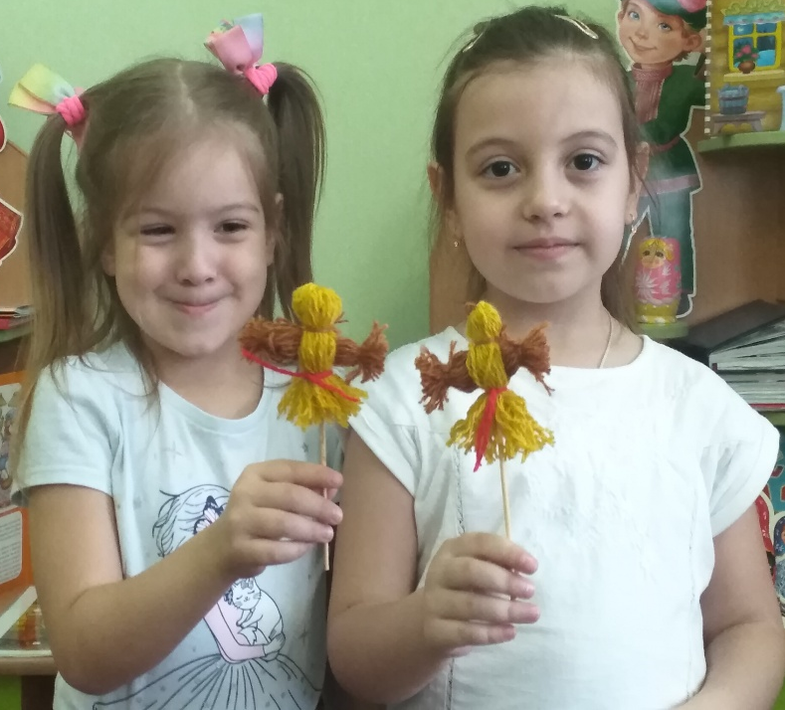

Slide 9
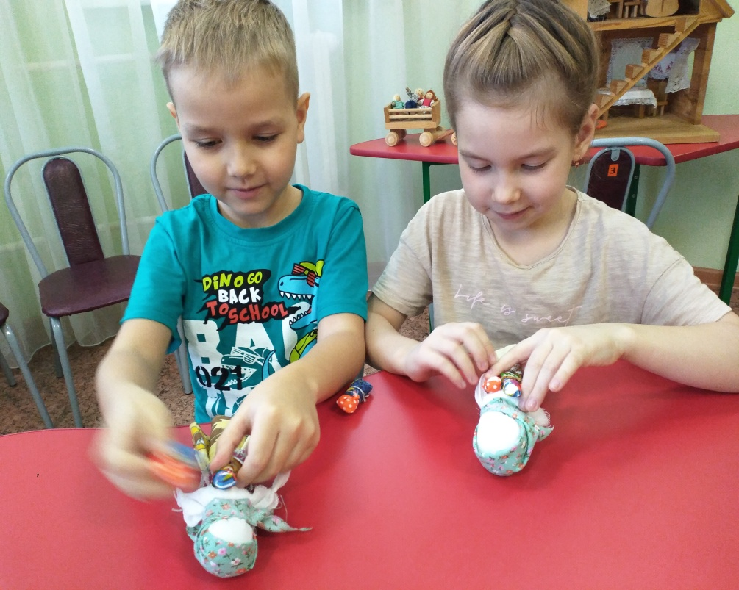
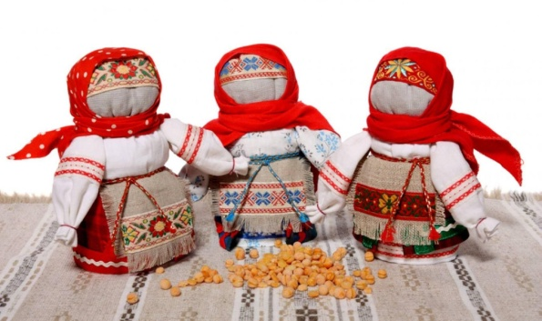
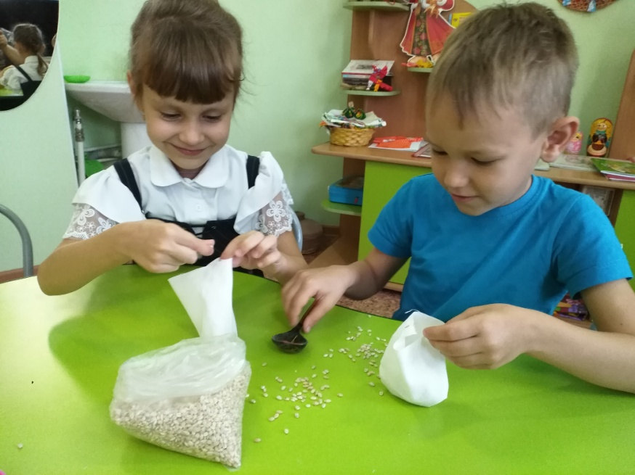
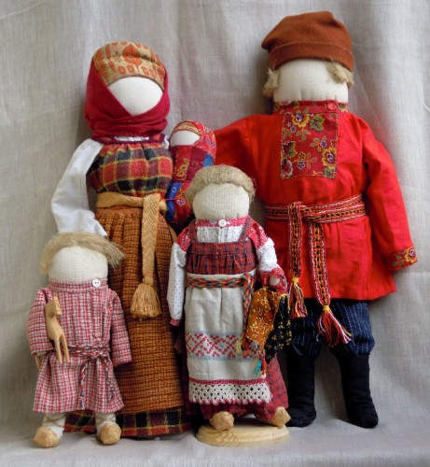

Slide 10
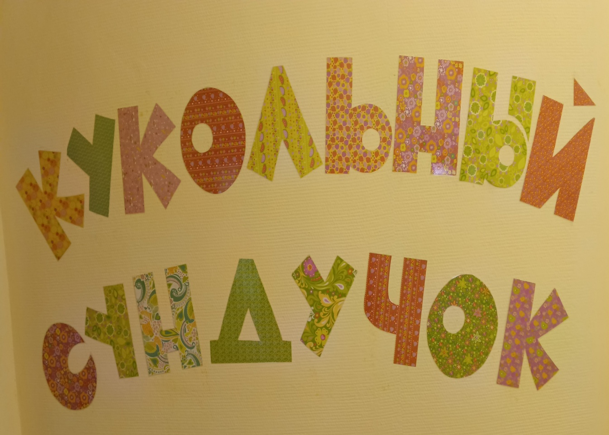
Мини - музей

Slide 11
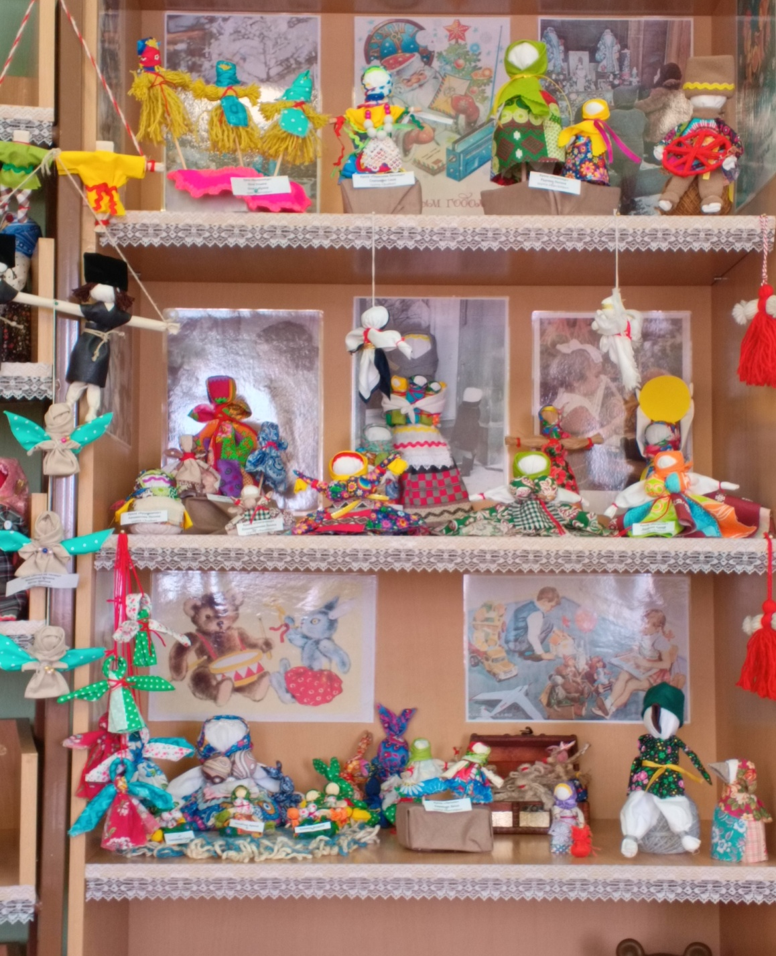

Slide 12
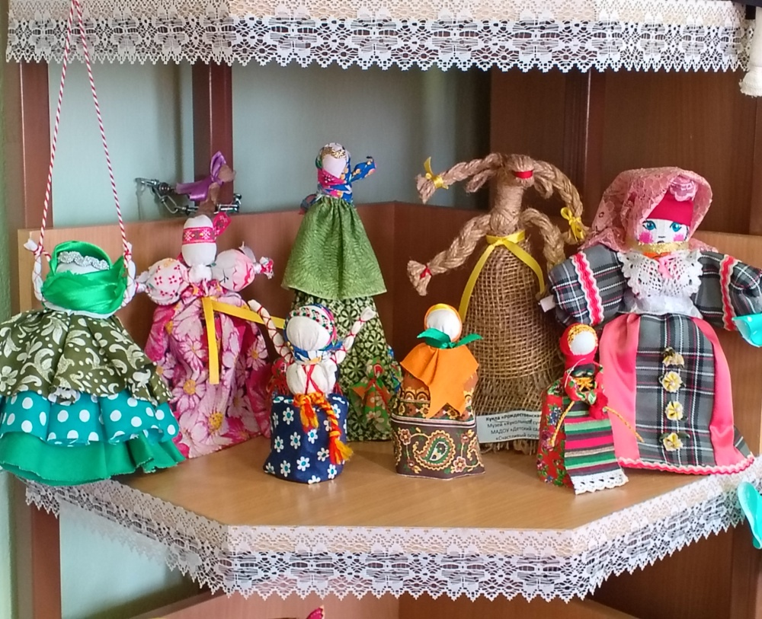
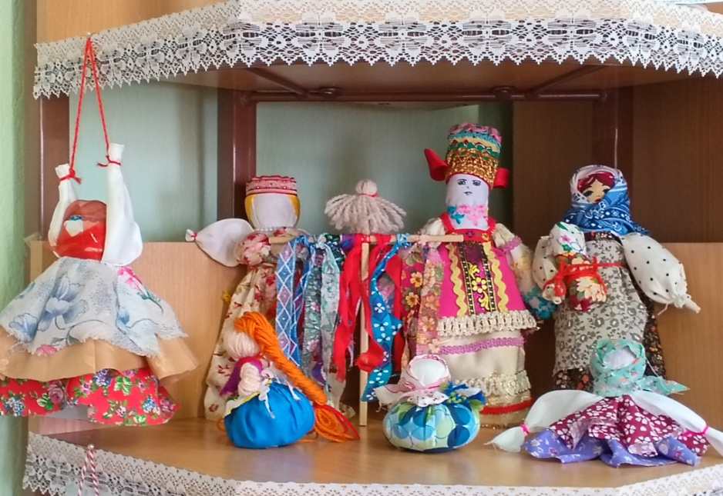

Slide 13
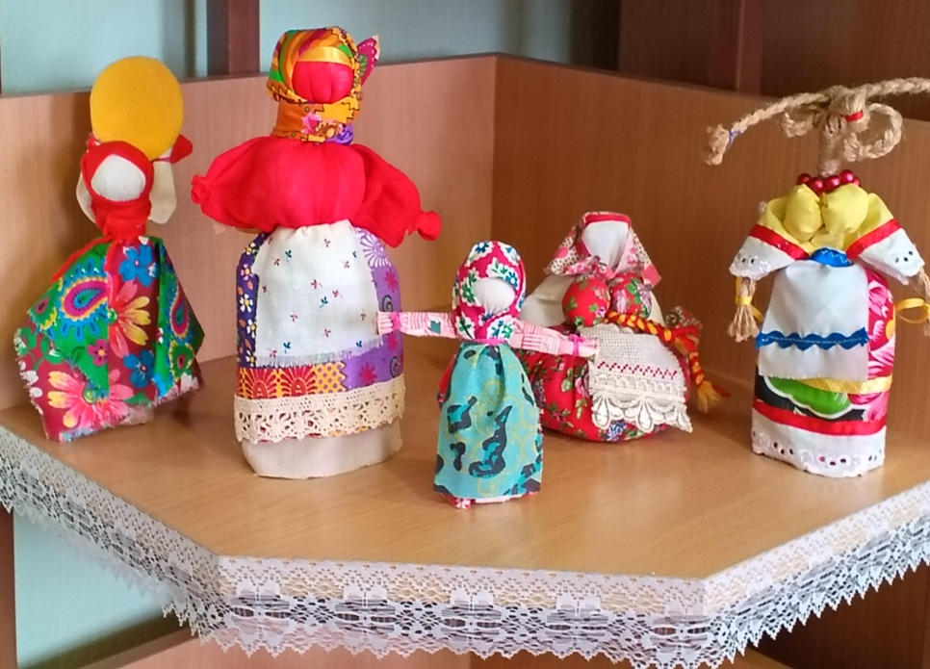
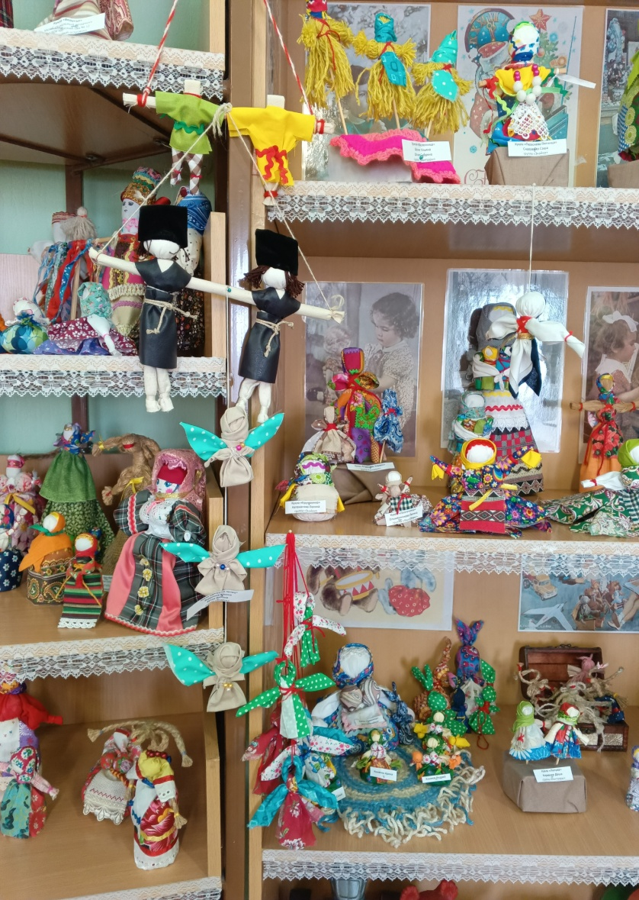

Slide 14
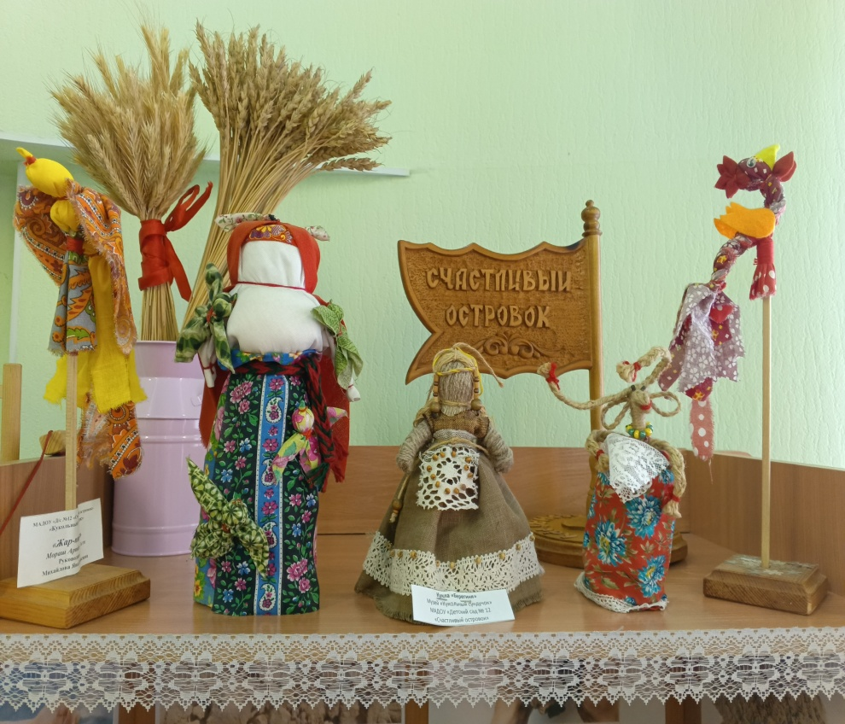

Slide 15
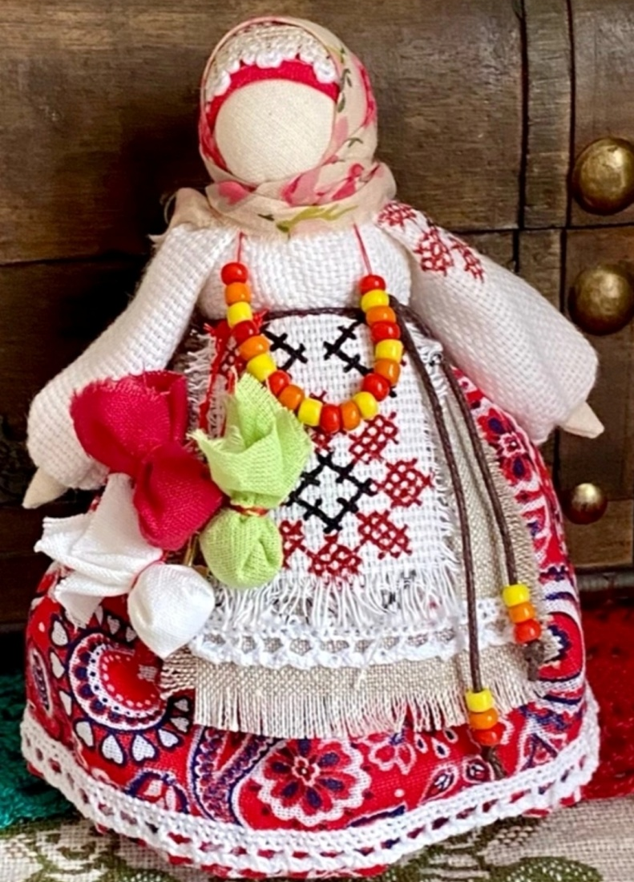
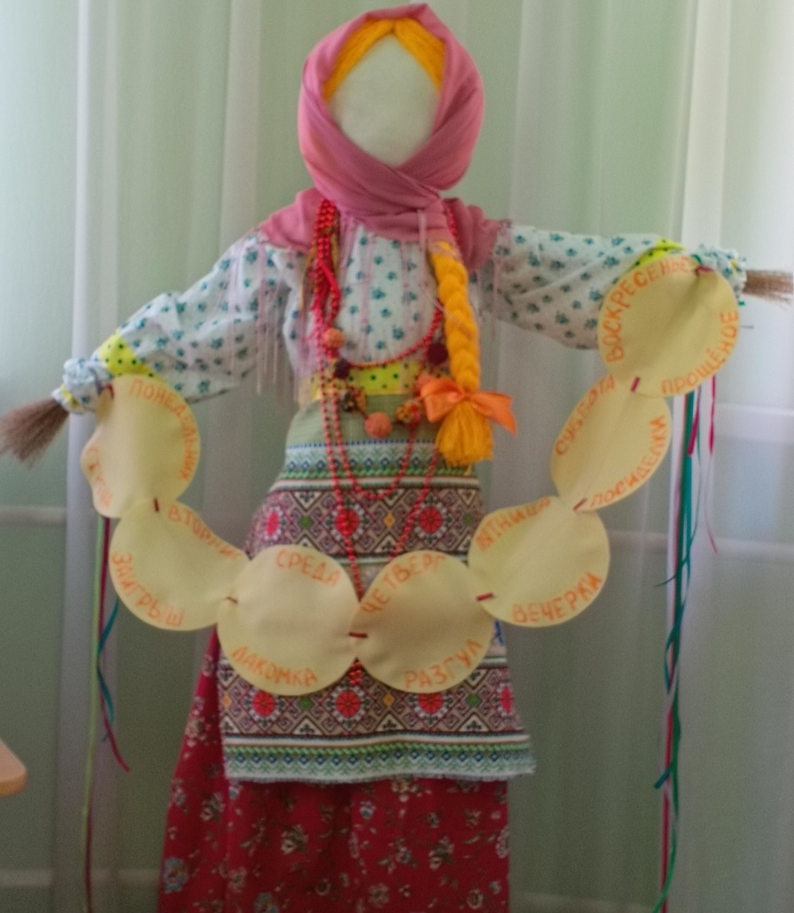

Slide 16
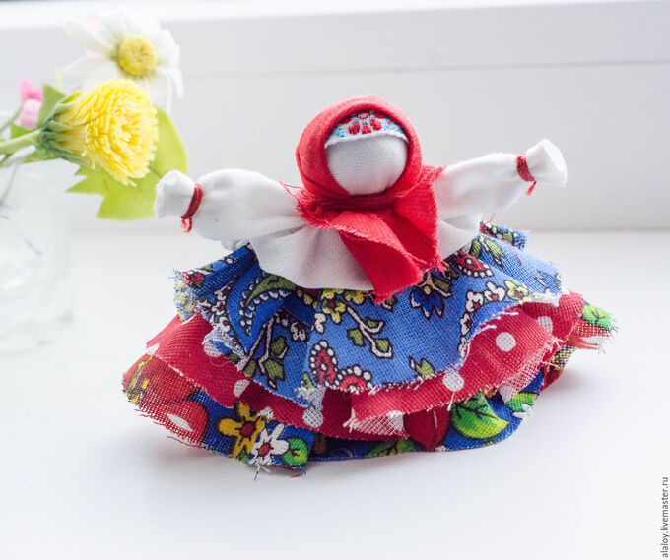
Мастер – класс кукла добрых вестей Колокольчик

Slide 17
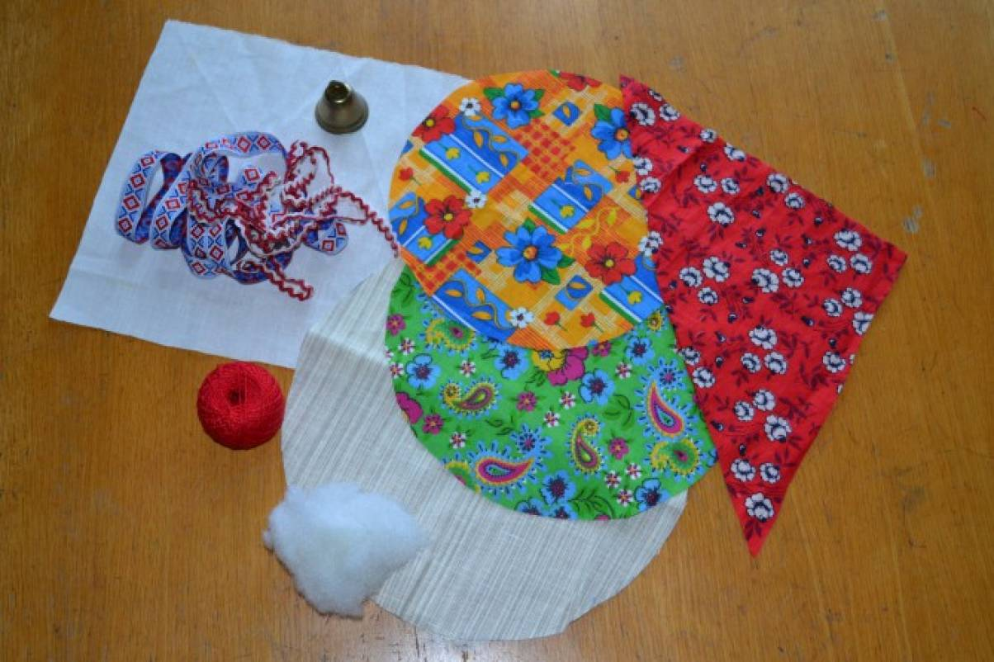

Slide 18
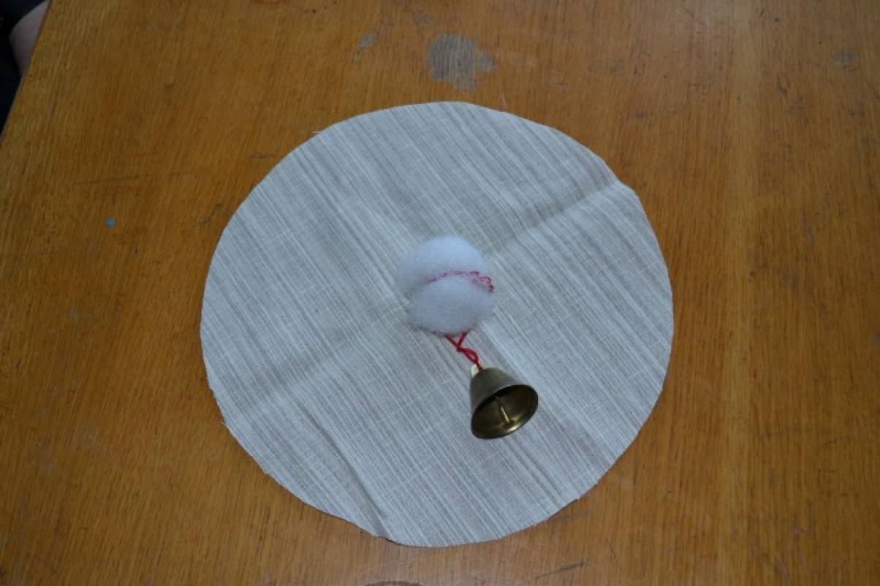

Slide 19
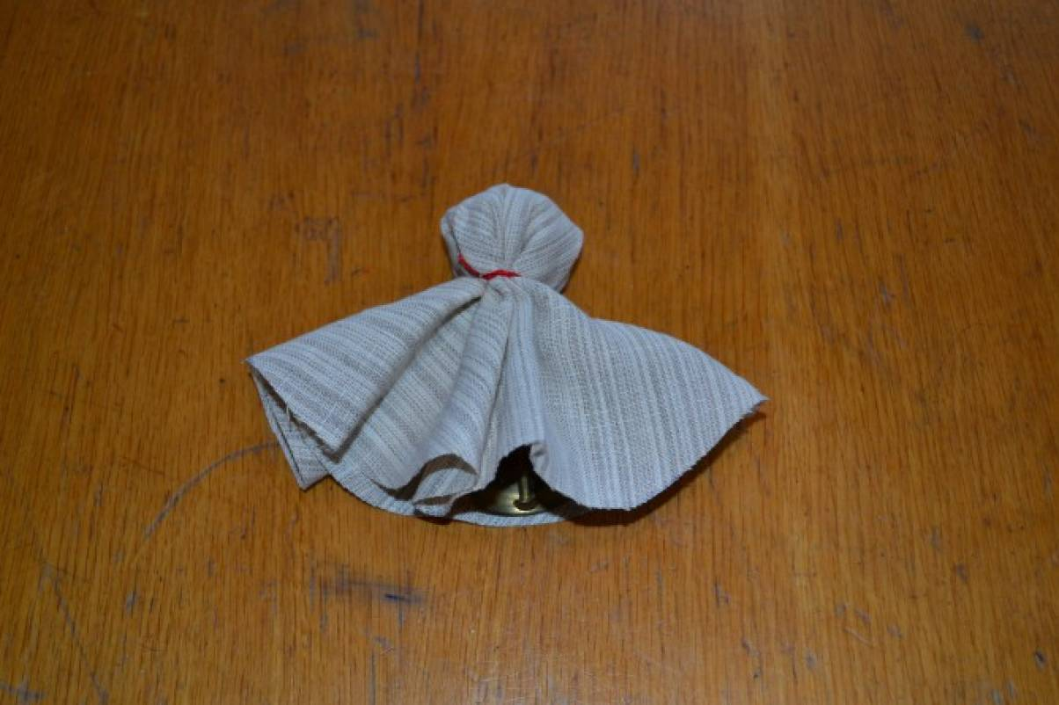

Slide 20
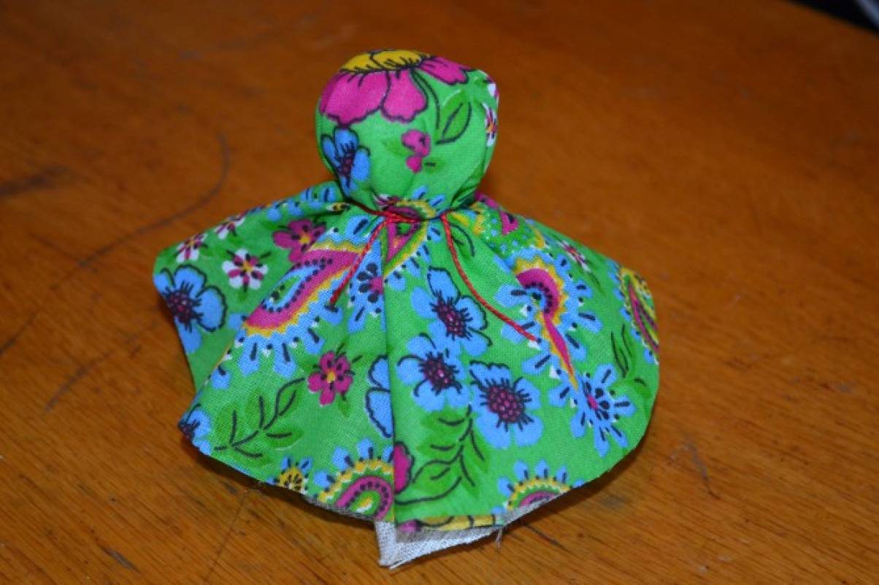

Slide 21
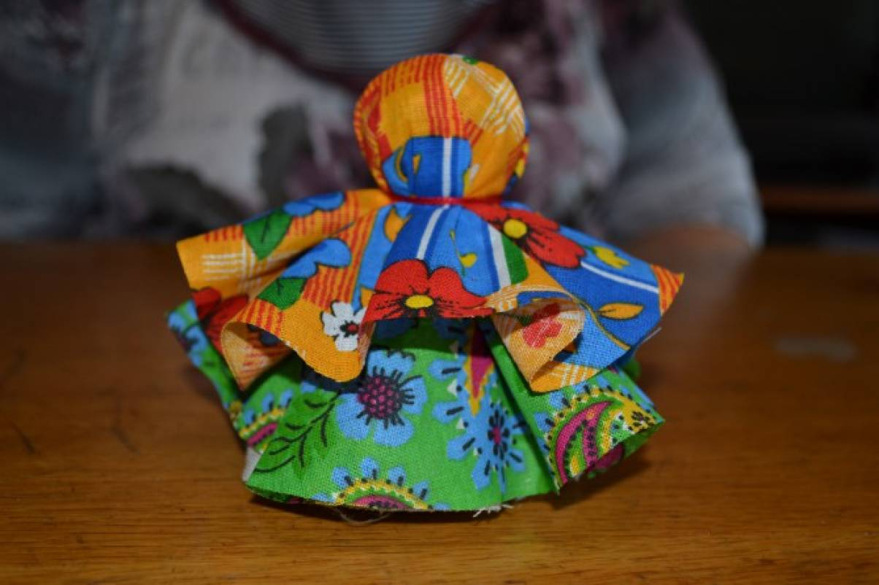

Slide 22
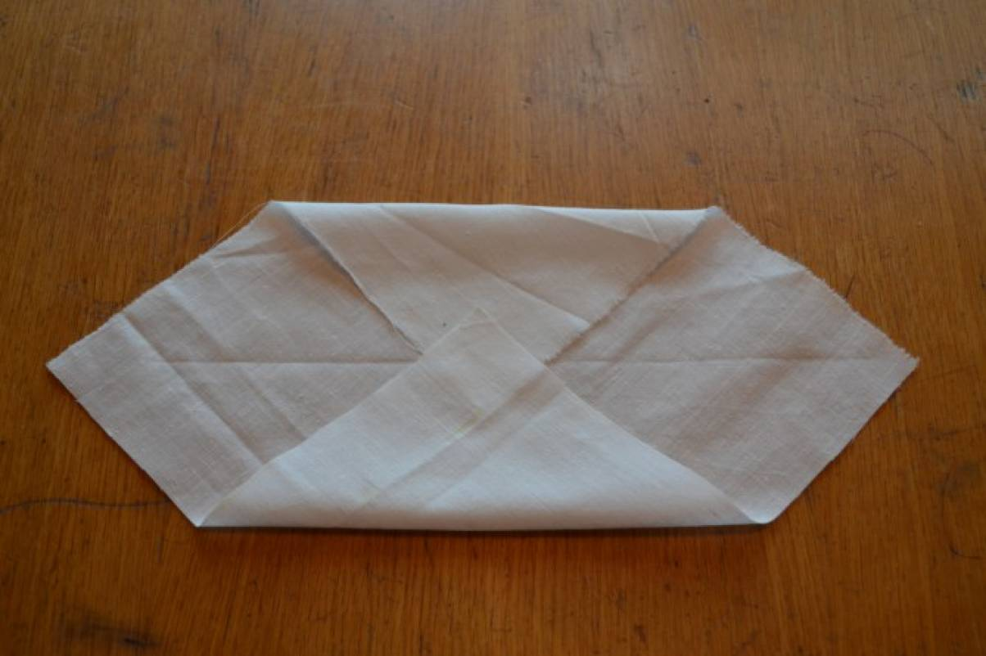

Slide 23
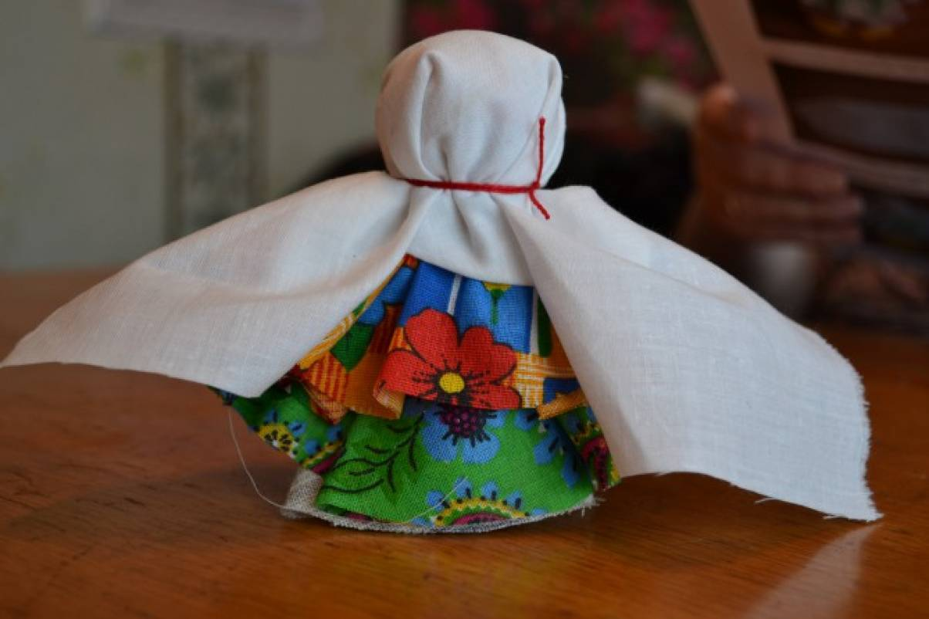

Slide 24
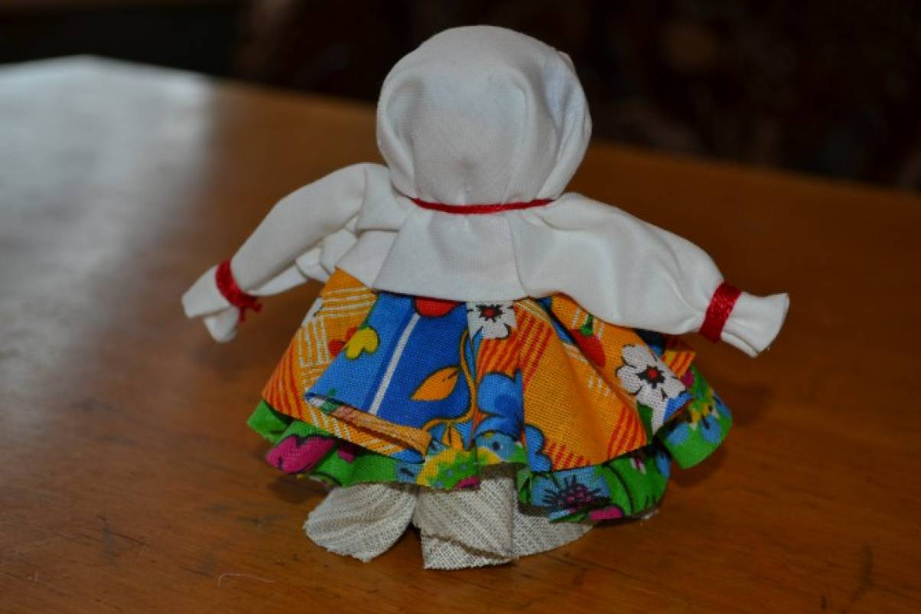

Slide 26
«Перед прошлым – склони голову, перед будущим – засучи рукава»…

